Slide 1
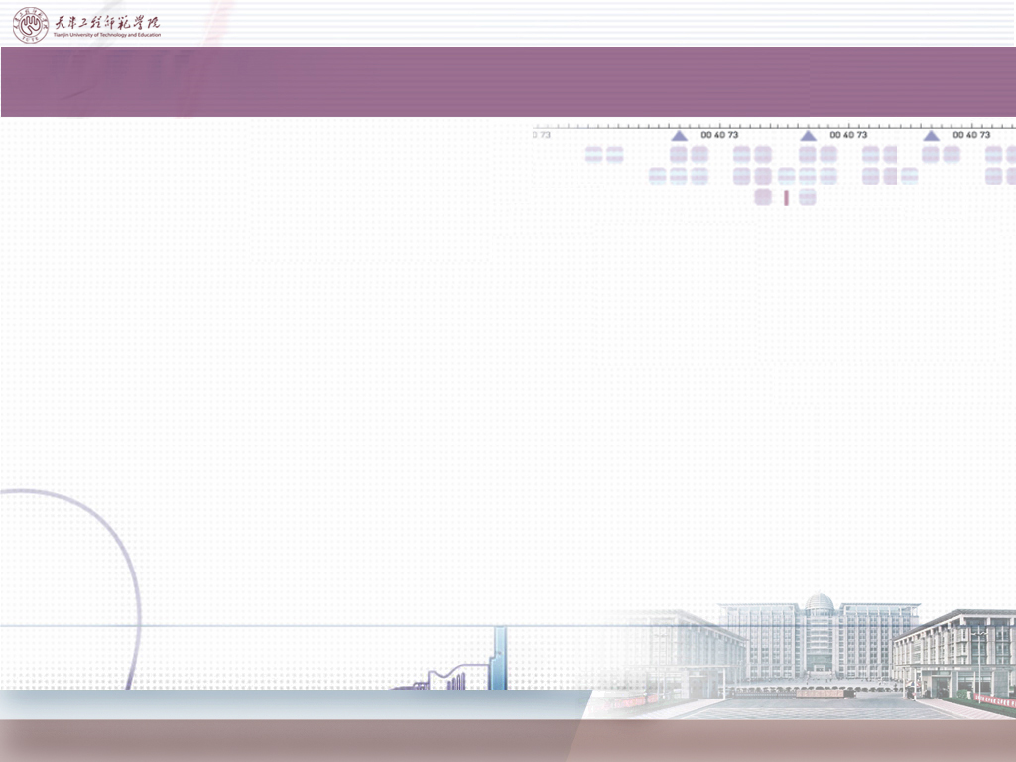
高压水射流机器人系统
发展现状与应用

Slide 2
高压水射流应用领域
高压水射流机器人国内外研究现状
高压水射流储油罐油泥清理机器人
高压水射流消防机器人
高压水射流机器人发展趋势

Slide 3
概述
作为一种高能流束加工新技术，高压水射流具有高效、节能、清洁、机动灵活，对加工材料无选择性，可在易燃、易爆等危险场合作业，水射流的压力、流量易控制，易于改变工作条件，以适应不同的作业要求等优点，因此在各行业中得到了越来越广泛的应用。而其作业方式从初始的手持作业向自动化操作发展，与机器人结合实现作业智能化。

Slide 4
应用领域
清洗
消防
高压水射流
粉碎
医疗
切割
钻孔

Slide 5
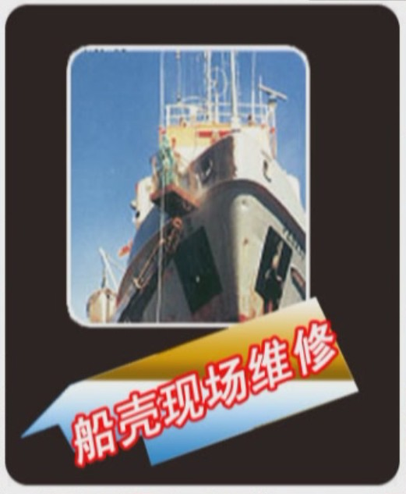
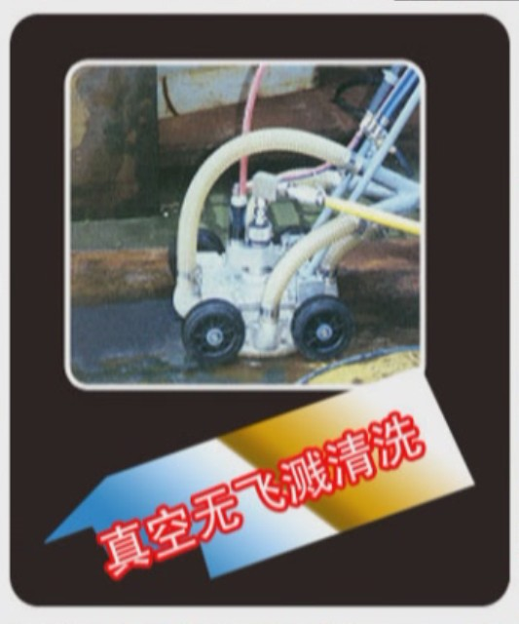
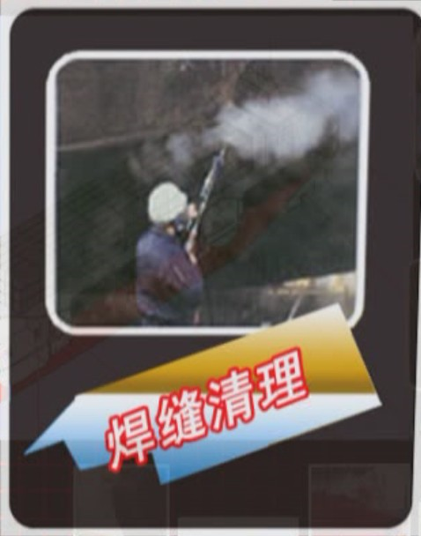
案例

Slide 6
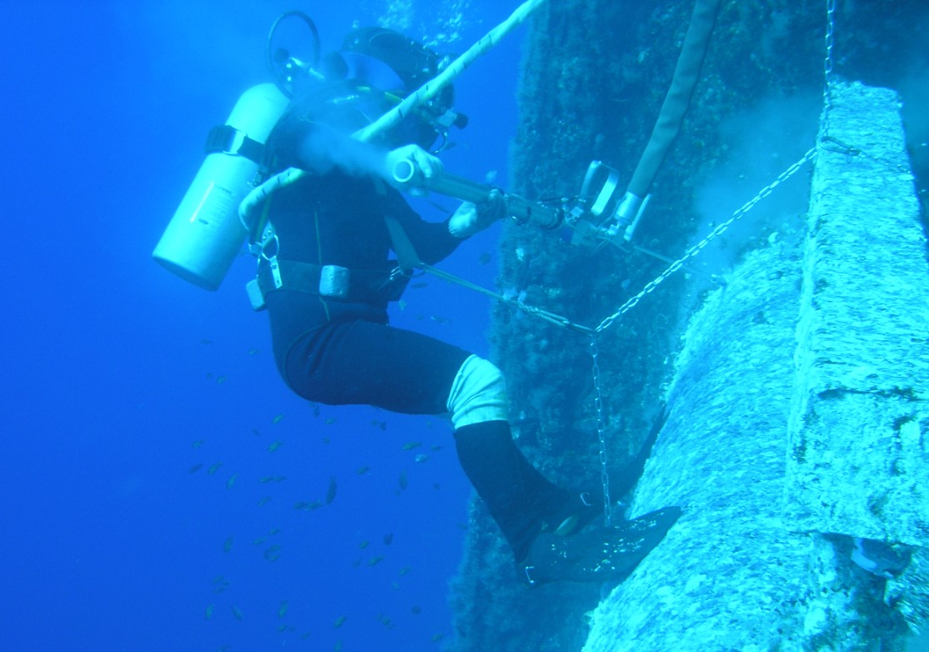
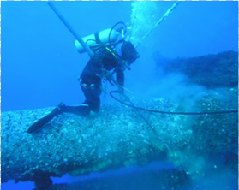

Slide 7
水射流机器人研究
应用方向
消防
清洗
Text
切割
Text

Slide 8
水射流机器人可按照指令要求准确地进行各种自动控制，完成精确、复杂的动作，能在恶劣环境下代替人工作业。
水射流切割技术在切割时既不会产生高温也不会产生火花，特别适合于易燃易爆环境下切割工件，在清理战争遗留的地雷和炸弹以及应对恐怖主义、分裂势力制造的爆炸物处理时能够发挥重要的作用，保障国家和人民的生命财产安全。
化学危险品和放射性物质泄漏以及燃烧、爆炸的事故隐患越来越多，全国各地要求配备消防机器人的呼声愈来愈高。

Slide 9
国外机器人介绍
意大利推出了一种新型“消防机器人”——罗勃盖特，它能钻进隧道里，代替消防员扑灭大火，是一套专业的隧道灭火系统。罗勃盖特能抗住一千摄氏度的高温，两部机器从隧道两端同时顺着临时架好的轨道进入。罗勃盖特身上装配的摄像头能在浓烟滚滚的隧道里准确地找到起火点，同时找到火场附近的消防水源。随后，隧道外的工作人员就可以通过远程遥控装置取水，用高压水炮扑灭大火。

Slide 10
美国福禄公司最新推出的能实现自动化高压水清洗的产品——HYDROCAT(清洗猫)，在国际上目前主要应用于船舶工业,在军用舰船和商用船只进入码头或船坞维修时，清洗外壳和甲板；亦可在船航行中清洗甲板。另外，在大型储油罐重新涂漆前清除旧漆层或锈蚀的工作中也正逐步取代原来的喷砂工艺。

Slide 11


Slide 12


Slide 13
高压水射流
高压水射流储油罐油泥清理 机器人
高压水射流消防机器人
LOGO
www.themegallery.com

Slide 14
其涉及机器人、人工智能、传感、控制、视觉、环境识别、现代设计方法等诸多知识，是多学科交叉综合的结果。机器人本体采用防爆设计 ，SHF800防爆防护罩 ，SHY200隔爆云台 。
机器人整体采用动态密封和静态密封相结合的密封方式，动力输出部分为动态密封，选用动态密封组件，静环和动环之间靠弹簧压紧，再用橡校密封。壳体间则采用橡胶静态密封。

Slide 15
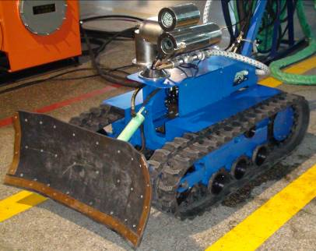
视觉模式
智能控制
液压系统
通讯电缆
特种履带
环境适应性
和可靠性

Slide 16
机器人系统采用模块化设计，根据系统功能模块分解及接口技术将机器人分为左侧履带总成、右侧履带总成、控制系统总成、照明图像采集总成、清洗设备总成、可燃气体检测总成和推铲总成。
高压液压管、超高压水管以及为了保证可靠的通讯而采用的通讯电缆，给机器人运动带来了很大的阻力。因此，设计电动绞盘收放管线配合机器人运动可减小机器人运动的阻力，增强机器人运动的灵活性。

Slide 17
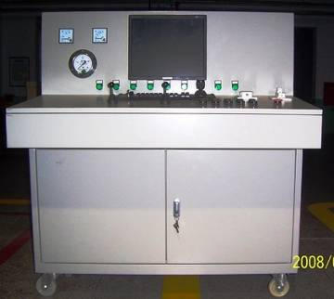
油罐清洗机器人样机
远程控制台

Slide 18
（1）机器人视觉模式研究：
储油罐内光线不足，且需要安全安无火花的环境。机器视觉是通过光学装置和非接触的传感器自动接收和处理一个真实物体的图像，以获得所需信息或用于控制机器人的运动。机器人需携带多种传感器实时检测罐内环境，同时还需获取罐底几何参数、地面物理参数以及自身姿态数据等信息，并实时反馈到罐外。

Slide 19
（2）机器人智能控制
清洗机器人远程自动控制系统的主要研究内容包括：临场感知人机接口、PLC控制系统、罐内环境监控、油气浓度监测、机器人行走控制、油泥清理及抽吸控制装置等几部分。

Slide 20
（3）机器人液压系统设计
储油罐底部的积泥非固体、亦非液体，粘性污泥对清洗机器人的液压系统提出了更高的要求，因此需对液压泵站、液压马达、液压缸、换向阀、压力控制阀等控制元件进行合理设计与选型，以保证其恶劣环境中的机动灵活性。

Slide 21
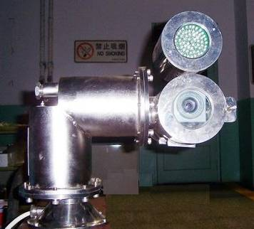
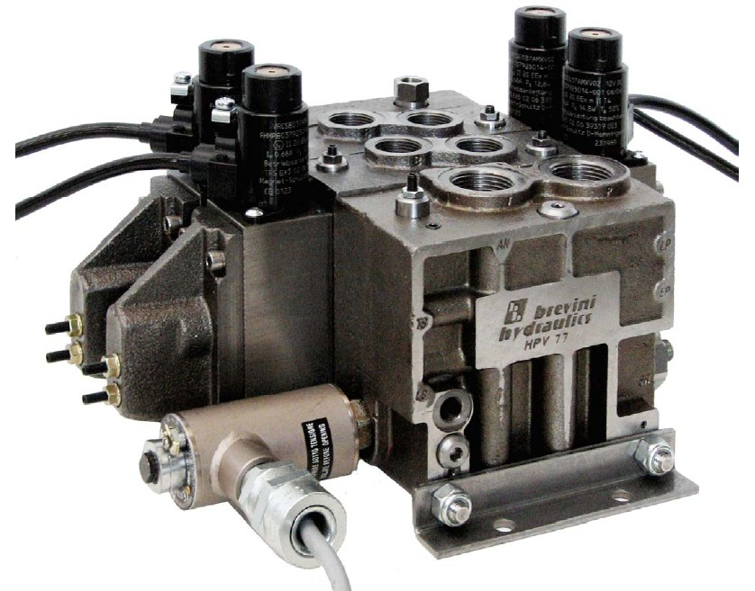
（4）环境适应性和可靠性设计
储油罐内环境恶劣，作业机器人应具有防爆、抗腐蚀能力，这就对机器人的密封性能、履带的抗腐蚀性能提出了更高要求。同时，机器人本体携带现场监控装置、照明设备和控制系统等，这些辅助设备也应作防爆和防水处理，以提高机器人的可靠性。

Slide 22
（5）恶劣环境下特种履带的设计
铲除罐底油泥、淤渣、结垢等杂物时，需要机器人提供较大的牵引力，此牵引力不仅取决于驱动马达，还取决于履带的设计。

Slide 23
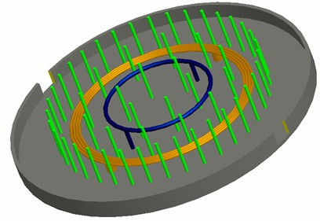
机器人行走路径规划
采用一种可动态调节启发式规则的圆弧路径规划算法。利用生物激励神经网络建立罐底的环境模型，依据清洗机器人实时探测的环境信息，构成滚动窗口信息，采用启发式规则得到可行的安全路径，有效减少了路径的转弯次数，不仅使机器人能够安全避障，而且能够完全遍历所有的工作空间。

Slide 24
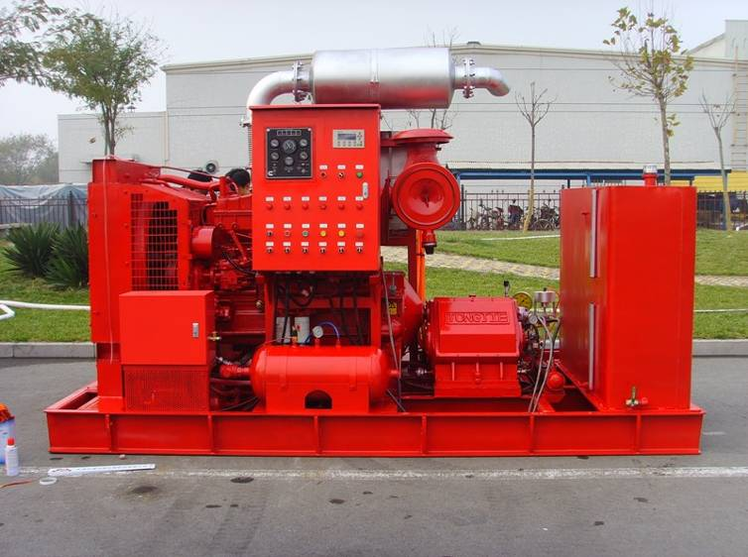
液压泵站
合作单位天津市通洁高压泵制造有限公司，专门设计开发高压清洗成套设备，研制、生产出一系列高压柱塞泵，并享有中国“国家级高压泵行业研究基地”之称。其中3D、3Q-S型高压泵是引进德国KAMAT公司技术生产的超高压柱塞泵，是工业清洗领域理想的工作主机。自主研发了国内领先的超高压往复柱塞泵。

Slide 25
超高压水射流清洗技术
（1）超高压水射流技术参数的研究：根据清理对象确定合适的工作压力和流量，最优的喷射距离和入射角；特别是清理结渣、结疤时，研究既不会对储油罐造成损伤又能够完成清洗功能的水压参数。
（2）研制超高压水射流清洗装置：研制压力范围大、尺寸小、重量轻、流量稳定且具有安全保护装置的超高压往复柱塞泵，并对柱塞泵的液力端、柱塞材质、密封等进行优化，以便设计合理的超高压输水管路和储油罐清洗水枪。
（3）超高压输水管线的设计：为保证输水管线的安全性，同时又不影响机器人的活动范围，需要专门设计输水管线，使其方便、合理、可靠。

Slide 26
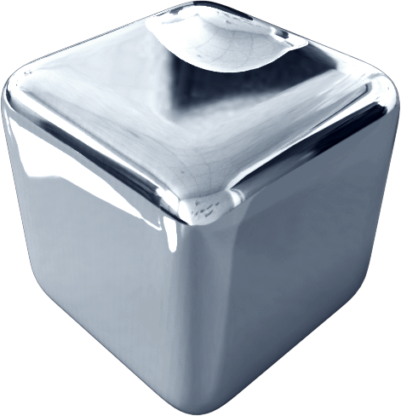

发展趋势
——以海生物清洗为例
清洗机器人
机械辅助
刀砍斧剁

Slide 27
自动化
智能化
标准化
可按照指令要求准确地进行各种自动控制，完成精确、复杂的动作，能在恶劣环境下代替人工作业。
依靠自身的智能自主导航、躲避障碍物，独立完成各种任务。
目前,各种机器人研制还处于各自为政的状态，要促进机器人的发展，必须采用标准化部件。

Slide 28
结论
基于超高压水射流的大型储油罐清理器人系统及其成套设备的研制，可实现安全、经济、高效、可靠的储油罐清洗模式，并有效减少原油资源的浪费，且清洗成本低，劳动强度小，符合安全、健康、环保的管理体系要求，应用前景广阔，必将取得良好的社会效益与经济效益。

